Slide 1
严肃游戏中科学机理的
有效融合方法研究
以农场游戏为例
赵琛

Slide 2
目录
研究思路
研究背景（严肃游戏、科学机理）
研究方法（科学机理与本体论）
研究方法（严肃游戏的设计）
研究方法（农场游戏实现）
研究总结（以本体描述科学机理的相关问题）

Slide 3
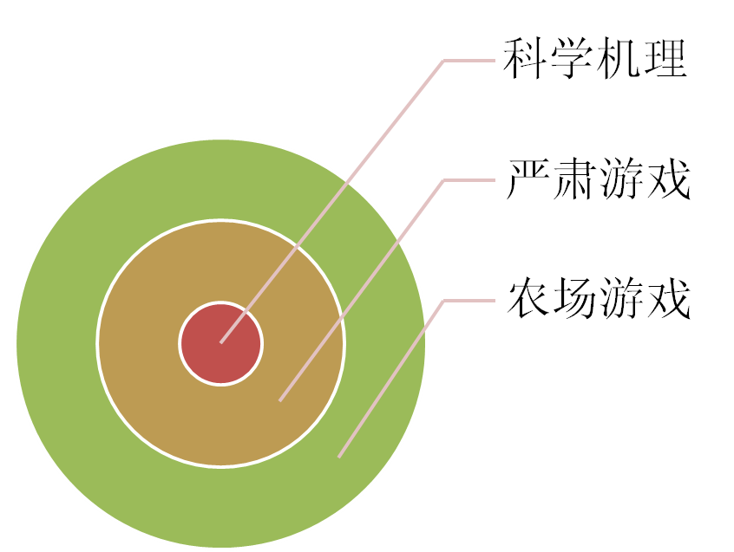
研究思路
研究科学机理的表现和表达方式方法
  引出科学机理与本体论
研究严肃游戏的设计
  引出系统架构与模式
实践农场游戏

Slide 4
研究思路
严肃游戏
科学机理
本体论
严肃游戏设计
科学机理的本体表示
融合方法
农场游戏
游戏引擎功能

Slide 5
研究背景：严肃游戏与科学机理
什么是严肃游戏
  远超越传统游戏市场的互动科技应用,包括人员训练、政策探讨、分析、视觉化、模拟、教育以及健康与医疗
  能够解决其他方面的问题,诸如训练军人适应异国的文化、让人们在工作时发挥团队精神、教导儿童理解科学原理

Slide 6
研究背景：严肃游戏与科学机理
什么是科学机理
  科学知识是分散的、较小的粒度
  科学知识具有内在关系
  科学知识的体系化表示就是科学机理

Slide 7
研究方法：科学机理与本体论
什么是本体论
  本体模型(Ontology) 是“一个对有共识的、已经概念化的事物规范的、明确的定义”即把现实世界中的某个领域抽象成一组概念( 如对象、属性、进程等) 及概念之间的关系^{[1]}
Notes:
[1]基于本体论的农业知识的OWL描述

Slide 8
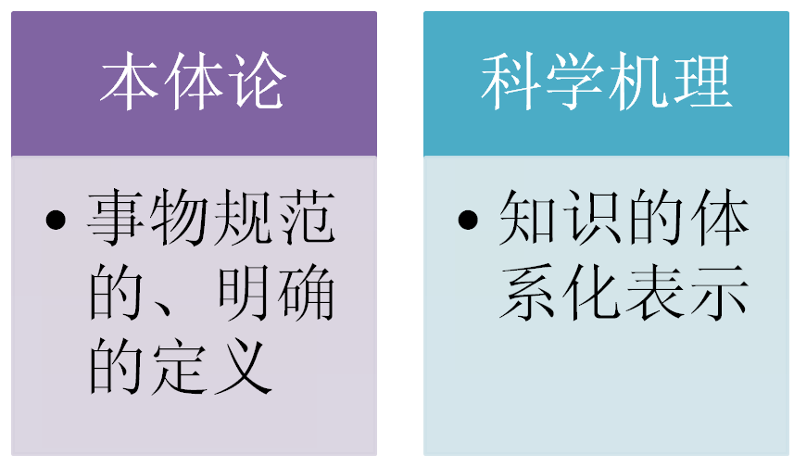
研究方法：科学机理与本体论
科学机理与本体论的关系
  利用本体论对科学机理进行定义
  得到规范的、明确的科学机理定义

Slide 9
研究方法：科学机理与本体论
现有的本体表示方法与特点（尚未完成）
  类图
  XML
科学机理的本体表示*（尚未完成）
  类图方法

Slide 10
研究方法：严肃游戏的设计*
设计模式
  策略、工厂、单件、观察者
系统架构（四层架构）
  表现层、控制层、逻辑层、持久层
科学机理的表现和表达方式
  视觉、听觉
  本体论

Slide 11
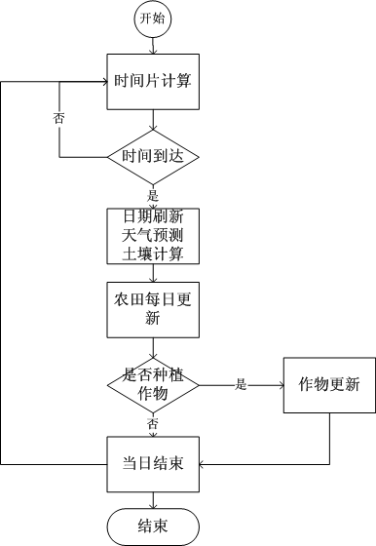
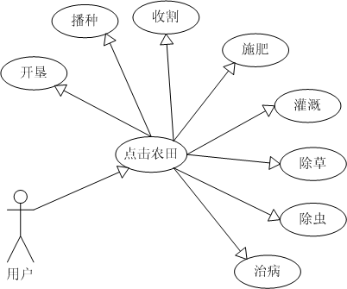
研究方法：农场游戏设计

Slide 12
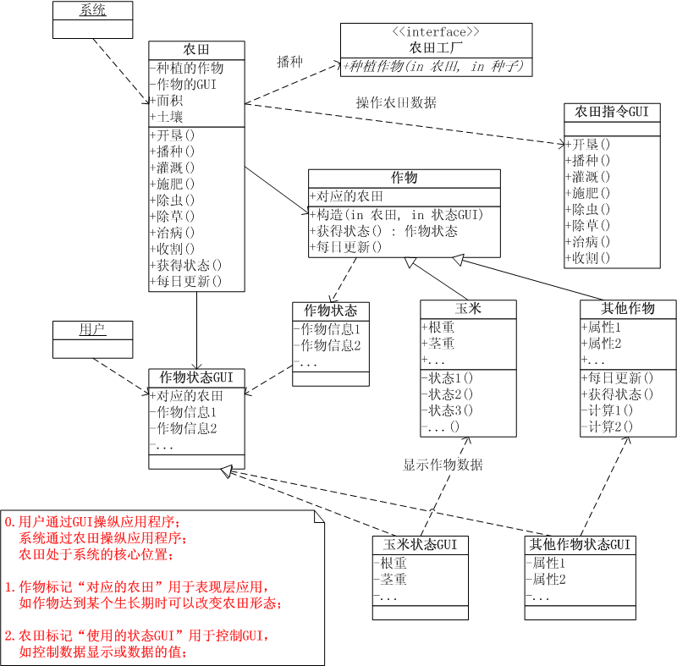

Slide 13
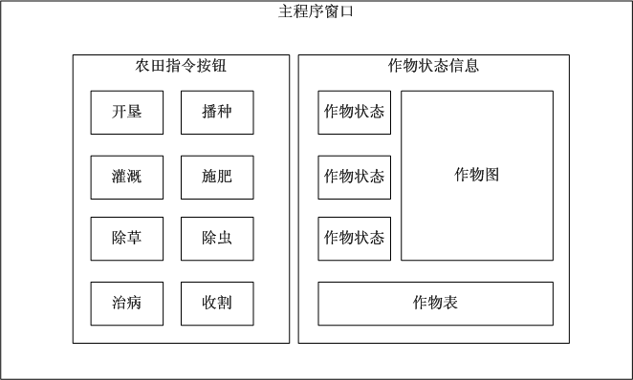
农田操作界面

Slide 14
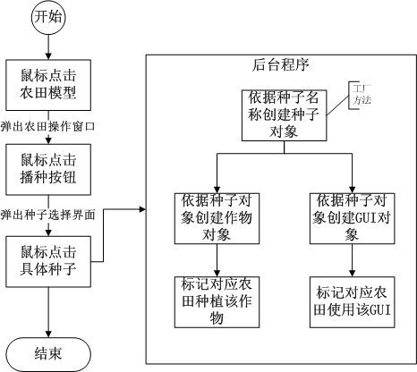
播种操作过程

Slide 15
研究方法：农场游戏实现
系统截图

Slide 16
研究总结：以本体描述科学机理的相关问题
本体表示的局限性
  本体表示难以绘制本体描述，对科学机理的描述较难
本体的泛化与系统的冲突
  本体表示具有多样性，其根源是科学机理的多样性
  系统的设计很难保证实用性

Slide 17



